Slide 1

PHÒNG GIÁO DỤC VÀ ĐÀO TẠO HUYỆN THANH TRÌ
TRƯỜNG THCS NGỌC HỒI
Môn : Địa lí 6
Giáo viên :Phạm Thị Ngọc Diệp

Slide 2

KHỞI ĐỘNG

Slide 3
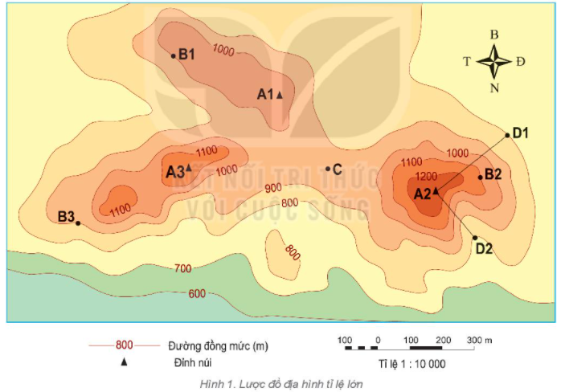
Câu 1. Các đường đồng mức trong hình 1 cách nhau bao nhiêu mét?
- 100m.
Câu 2. Cho biết độ cao của điểm B1, B2, B3 trong hình 1?
B1: 1000m
B2: 1100m
B3: 900m

Slide 4

Tiết 23 - Bài 11. THỰC HÀNH
ĐỌC LƯỢC ĐỒ ĐỊA HÌNH TỈ LỆ LỚN VÀ LÁT CẮT ĐỊA HÌNH ĐƠN GIẢN.

Slide 5

NỘI DUNG BÀI HỌC
Đọc lược đồ địa hình tỉ lệ lớn
I
Đọc lát cắt
địa hình
II

Slide 6
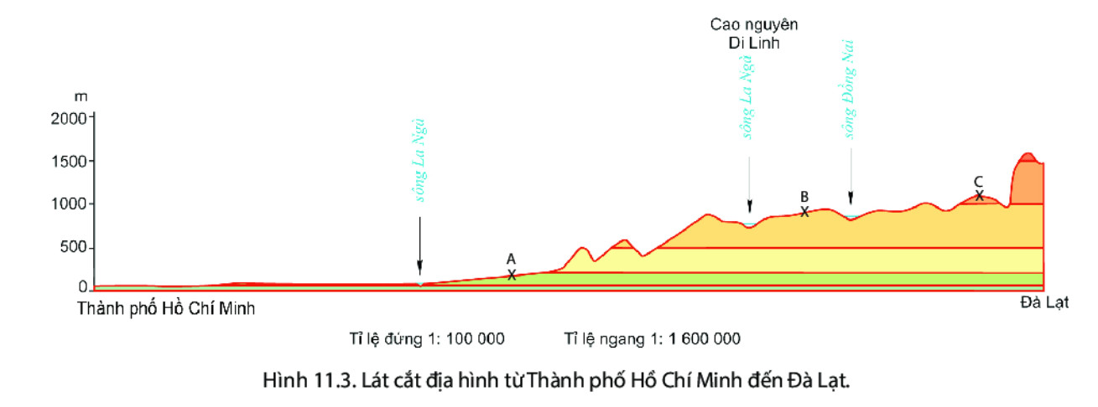
2. Đọc lát cắt địa hình đơn giản
HĐ cá nhân/cặp
Dựa vào nội dung kênh chữ sgk và hình 11.3 sgk trang 149 cho biết:
1. Thế nào là lát cắt địa hình?
2. Nêu cách đọc lát cắt địa hình?
3. Cho biết lát cắt lần lượt đi qua các dạng địa hình nào?
4. Trong các điểm A, B, C, điểm nào có độ cao cao nhất và độ cao thấp nhất?

Slide 7
- Lát cắt địa hình là hình vẽ biểu hiện được đầy đủ hình dáng và độ cao của các loại địa hình dọc theo một đường (tuyến) cắt nhất định.
- Cách đọc lát cắt địa hình:
+ Khi đọc lát cắt, trước tiên ta phải xác định được điểm bắt đầu và điểm cuối của lát cắt.
+ Từ hai điểm mốc này, ta có thể biết được lát cắt có hướng như thế nào, đi qua những điểm độ cao, dạng địa hình đặc biệt nào, độ dốc của địa hình biến đổi ra sao,...
+ Từ đó, ta có thể mô tả sự thay đổi của địa hình từ điểm đầu đến điểm cuối lát cắt.
+ Dựa vào tỉ lệ lát cắt, có thể tính được khoảng cách giữa các địa điểm.

Slide 8
- Lát cắt lần lượt đi qua các dạng địa hình: Đồng bằng - cao nguyên – núi.
- Trong các điểm A, B, C: điểm có độ cao cao nhất là điểm C và độ cao thấp nhất là điểm A.

Slide 9
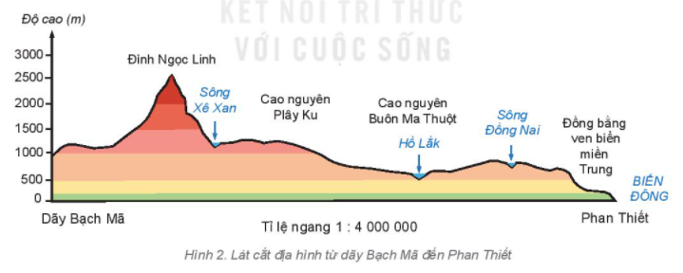
LUYỆN TẬP
Quan sát hình 2, trả lời các câu hỏi:
Từ Bạch Mã đến Phan Thiết, lát cắt lần lượt đi qua các dạng địa hình nào?
Xác định độ cao đỉnh Ngọc Linh?
- Lát cắt lần lượt đi qua các dạng địa hình: Núi Ngọc Linh -> CN Plâyku
-> CN Buôn Ma Thuột -> đồng bằng ven biển miền Trung (núi, cao nguyên, đồng bằng)
- Độ cao đỉnh Ngọc Linh: 2600m.

Slide 10
VẬN DỤNG
Dựa vào kiến thức đã học làm bài tập câu 2, 3 sách bài tập trang 39.

Slide 11

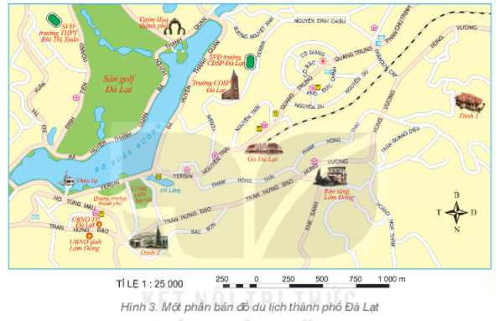
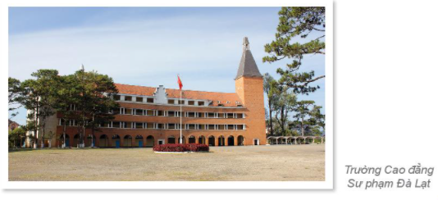
TẠM BIỆT CÁC EM
CHÚC CÁC EM HỌC TỐT!

